Slide 1

Выпускная клафикационная работа по курсу «Data Science» Тема: «Прогнозирование конечных свойств новых материалов (композитных маткриалов)»
Слушатель Ниазбаева Ольга Рашидовна

Slide 2
Цель и план работы
Цель работы – создание моделей прогнозирования свойств композитных материалов на основе данных о характеристиках их компонентов.
План работы:
Изучить теоретические основы
Провести разведочный анализ данных
Анализ статистических значений данных
Поиск закономерностей распределения данных
Провести предобработку данных
Разработать и обучить модели для прогноза Модуля упругости при растяжении и Прочности при растяжении
Написать нейронную сеть для прогноза соотношения Матрица-наполнитель
Разработать приложение, которое выдает прогноз Модуля упругости при растяжении и Прочности при растяжении
Создать репозиторий в GitHub

Slide 3
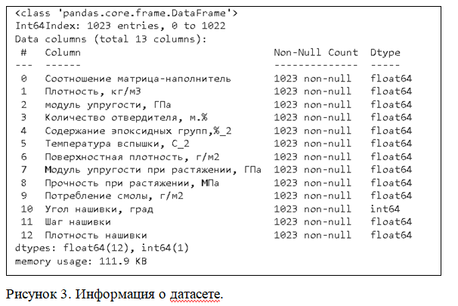
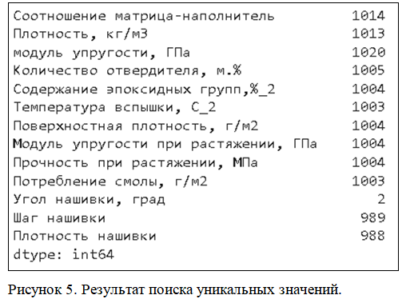
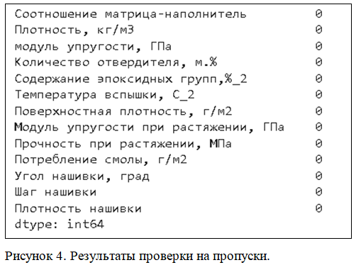
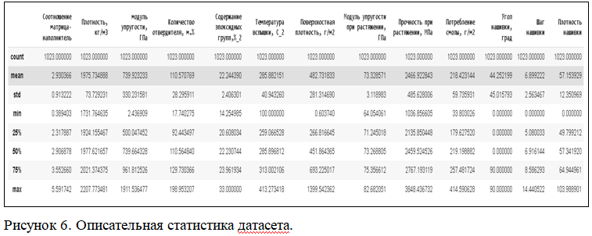
Разведочный анализ данных Анализ статистических значений данных

Slide 4
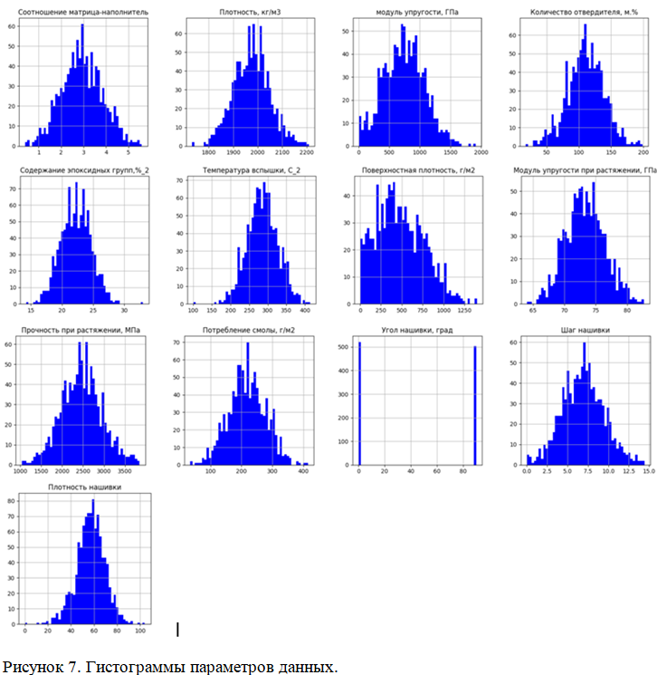
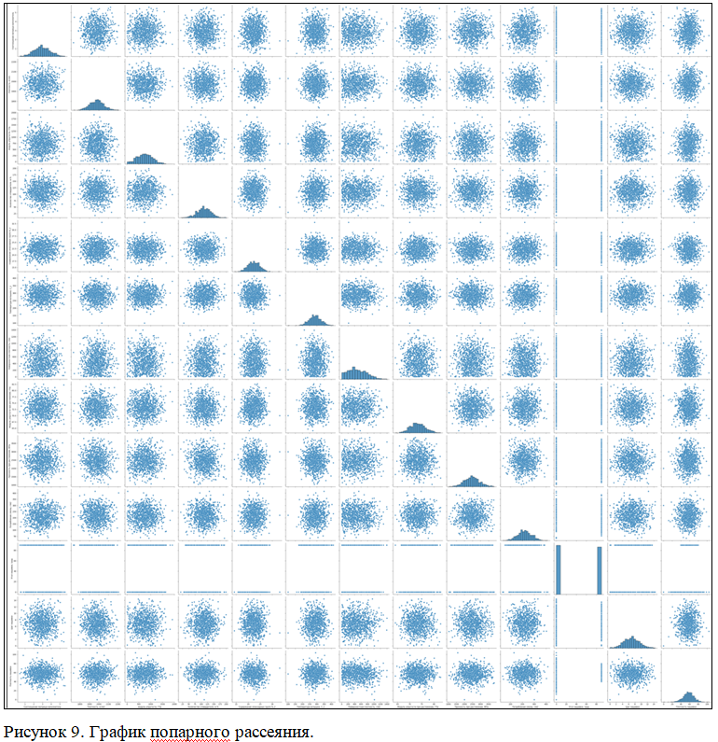
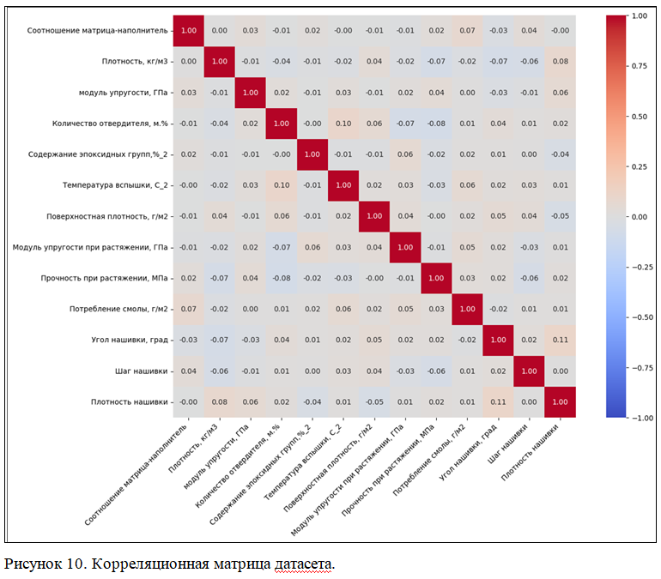
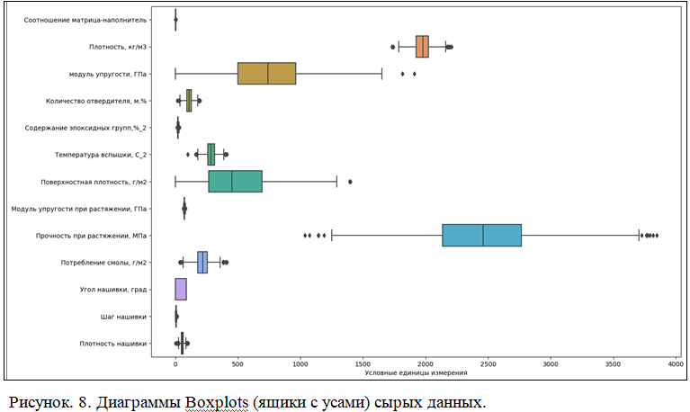
Разведочный анализ данных Поиск закономерностей распределения данных

Slide 5
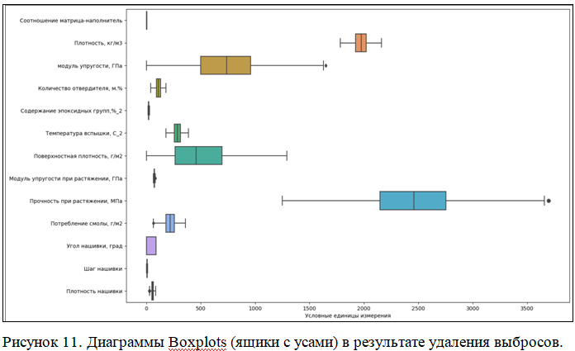
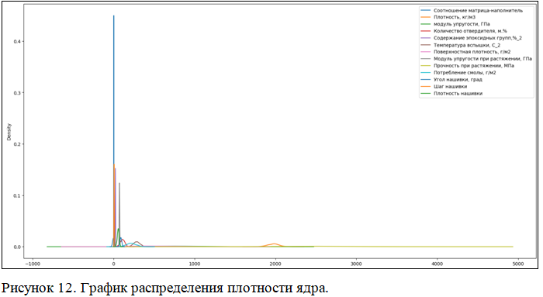
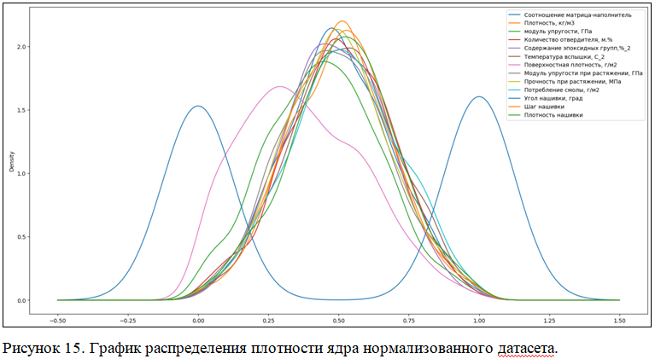
Предобработка данных (1)

Slide 6
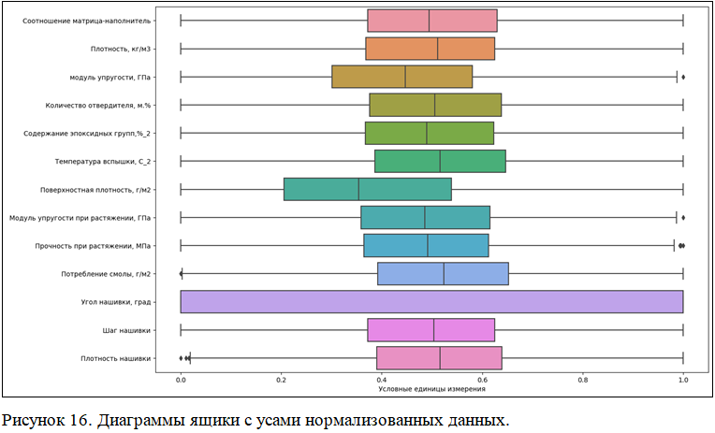
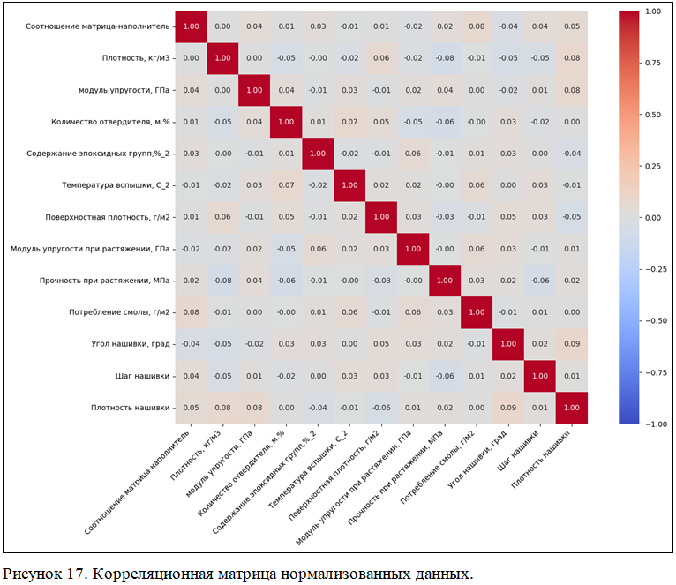
Предобработка данных (2)

Slide 7
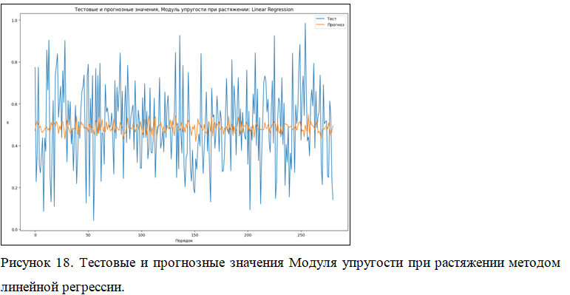
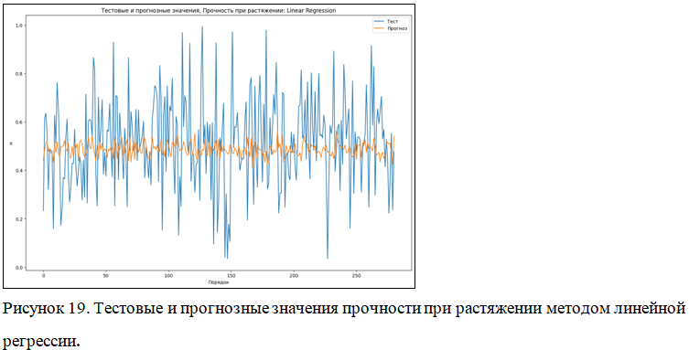
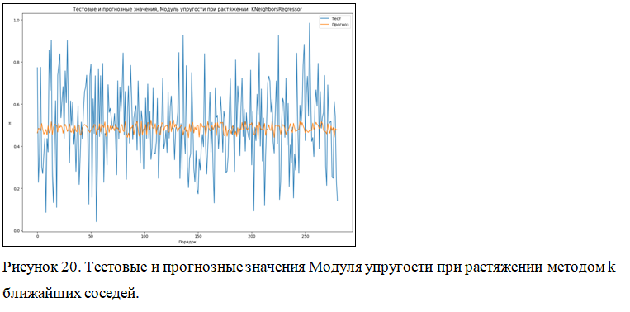
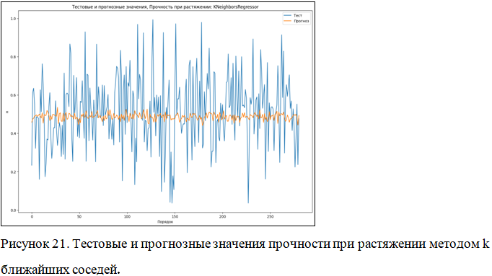
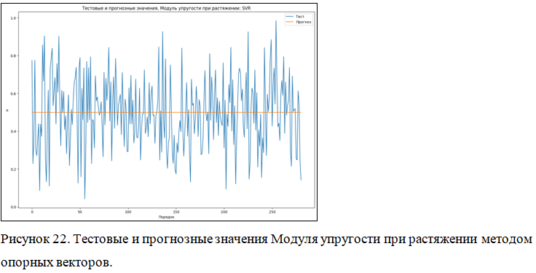
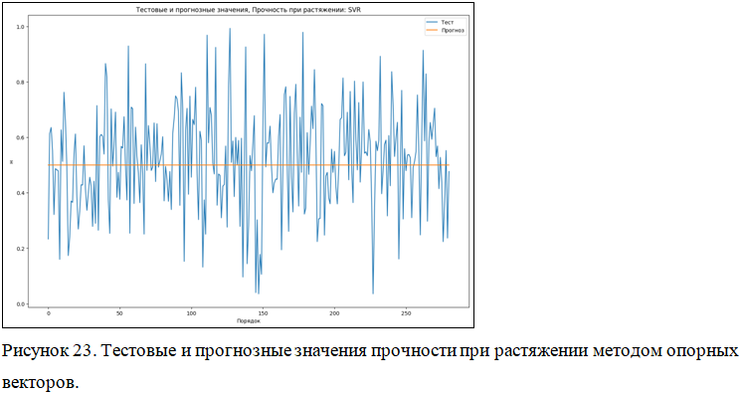
Модели для прогноза Модуля упругости при растяжении и Прочности при растяжении (1)

Slide 8
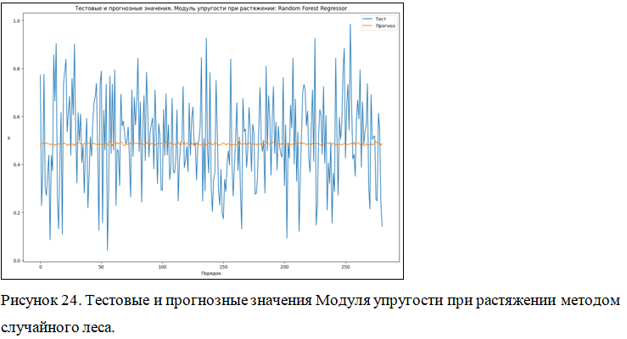
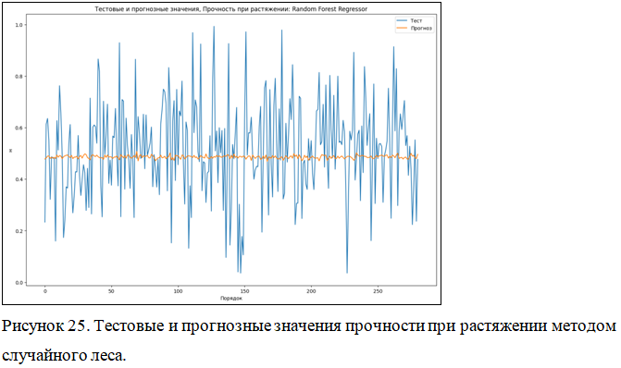
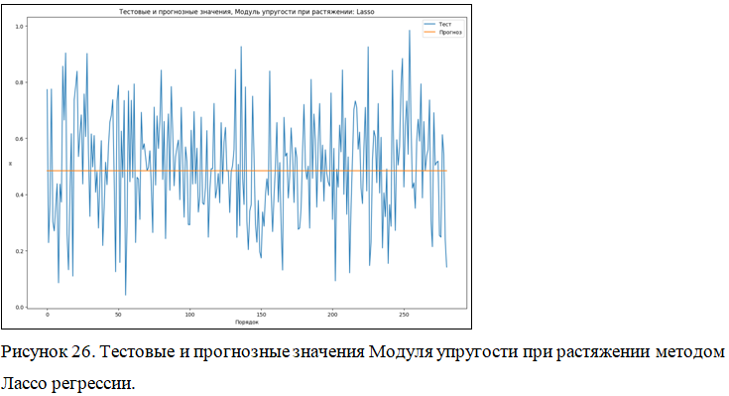
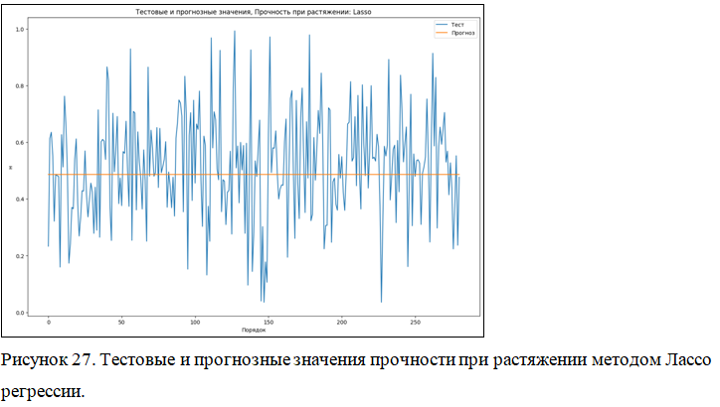
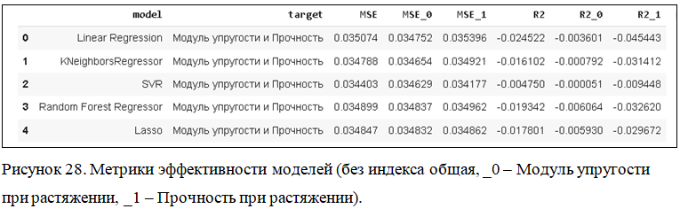
Модели для прогноза Модуля упругости при растяжении и Прочности при растяжении (2)

Slide 9
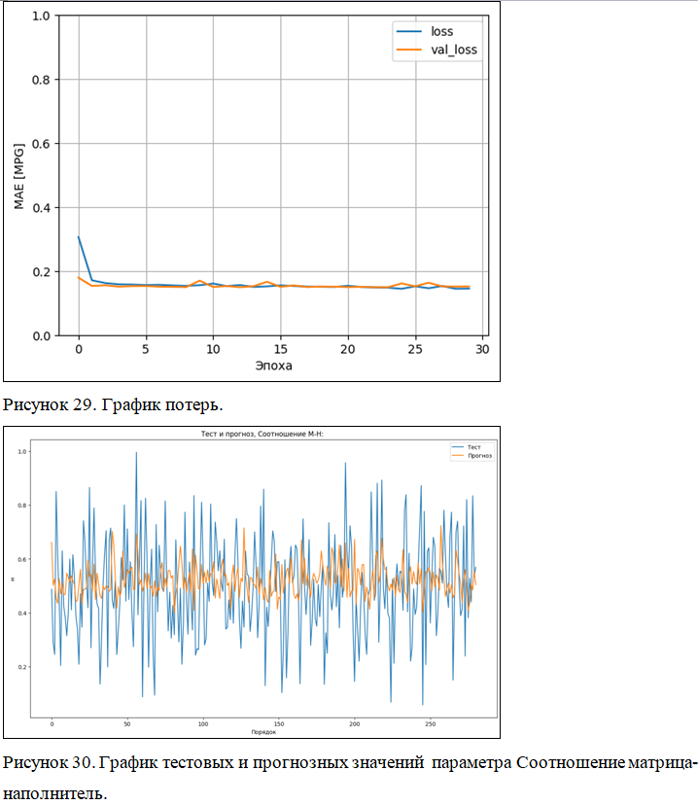
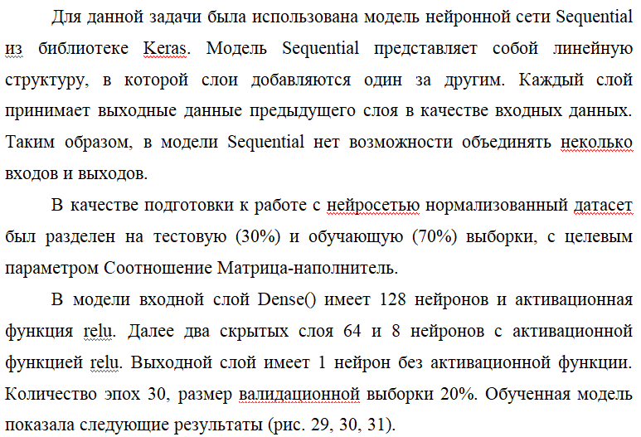
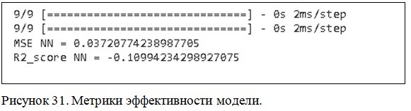
Нейронная сеть

Slide 10
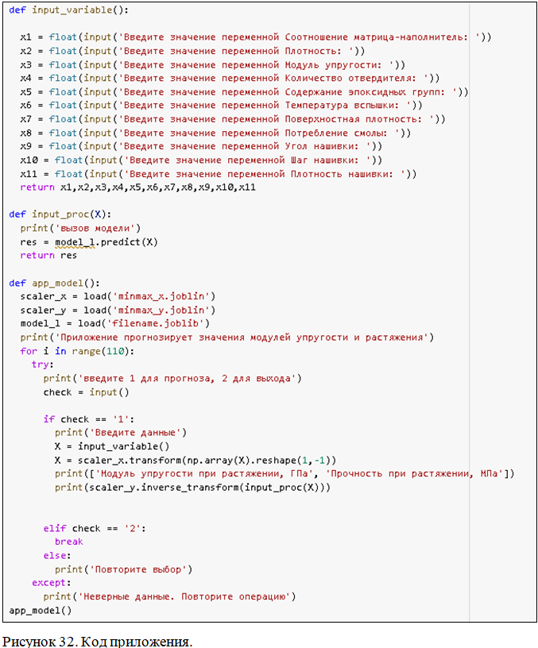
Приложение

Slide 11
Создание репозитория в GitHub
Адрес репозитория на Github: https://github.com/OlgaRash/-_-

Slide 12
Спасибо за внимание!

